Slide 1
Проект WEB
Автор: Базанова Виталия, ученица Яндекс.Лицея г. Уфы, площадка гимназия 64
Проверила Альбина Фуатовна

Slide 2
Мой сайт (планируемый адрес – olymp-university.ru) – это сайт для абитуриентов-олимпиадников. Идея его создания родилась из моих нужд. С помощью этого сайта можно будет посмотреть льготы в различные ВУЗы при поступлении по олимпиадам. Он будет полезен очень многим школьникам, так как подобного сайта не существует. Реализовать его очень сложно и долго, поэтому я успела внести данные только для двух факультетов МГУ и сделала не все страницы.

Slide 3
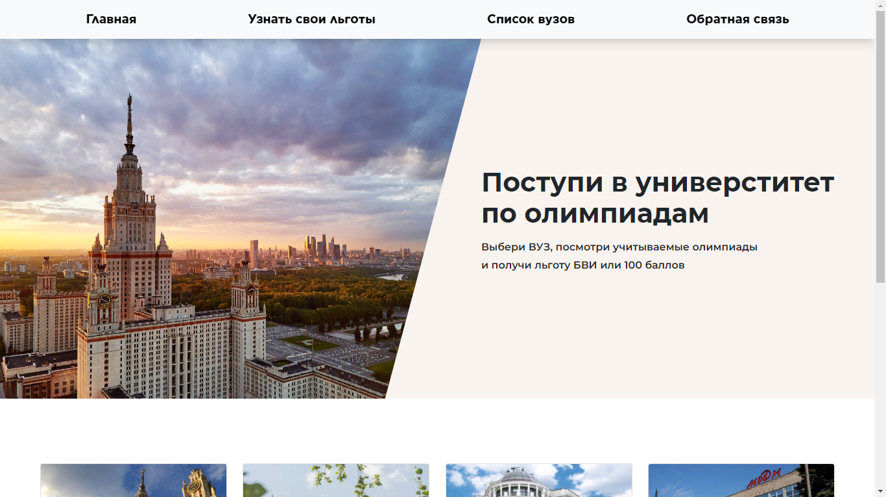
Главная страница

Slide 4
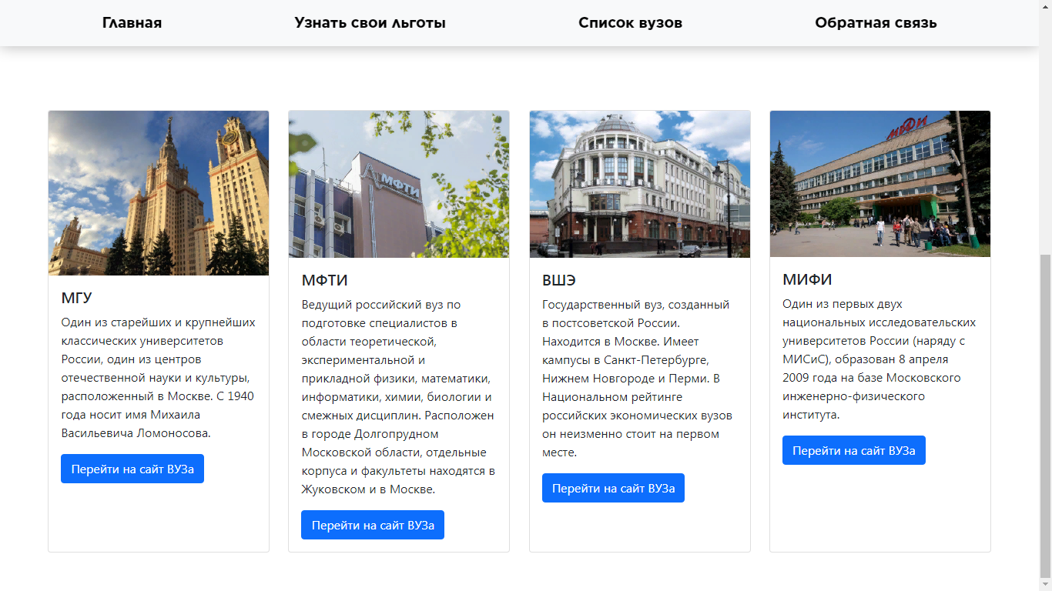

Slide 5
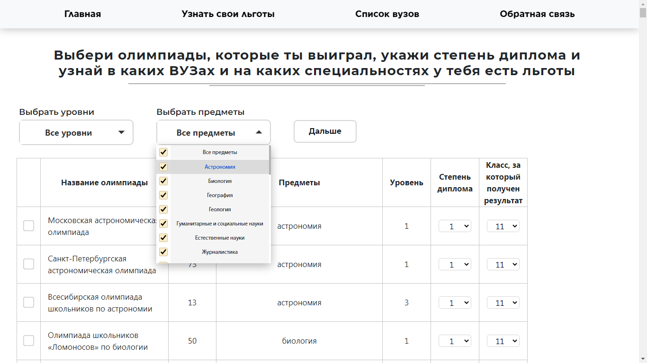
Страница с выбором олимпиад

Slide 6
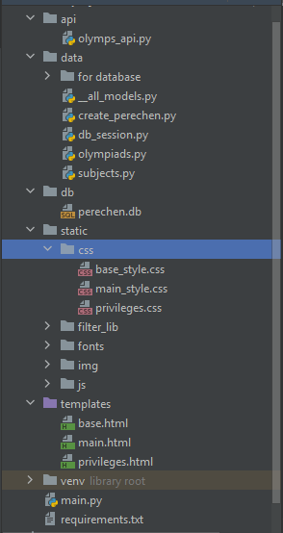
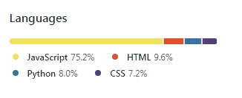
Написан преимущественно на JavaScript.
Структура

Slide 7
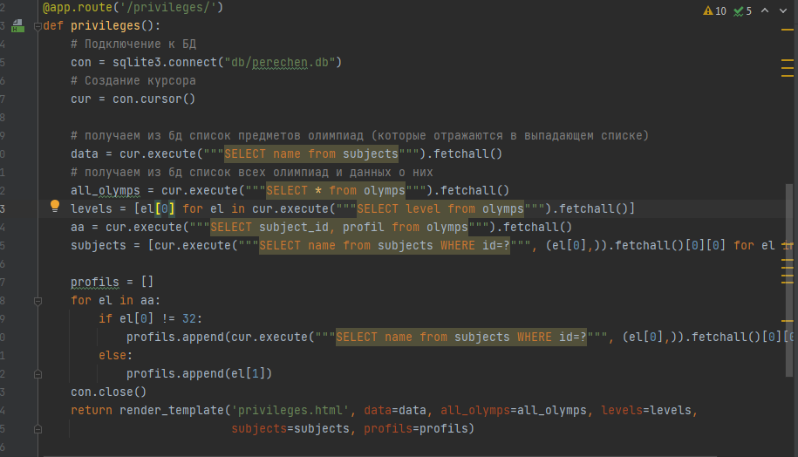
Обработчик страницы «Узнать свои льготы»

Slide 8
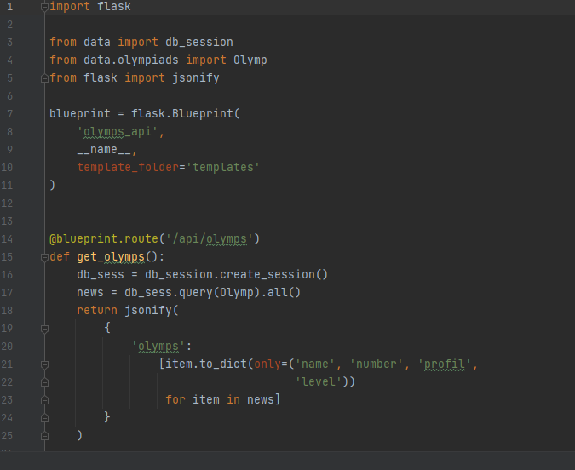
API

Slide 9
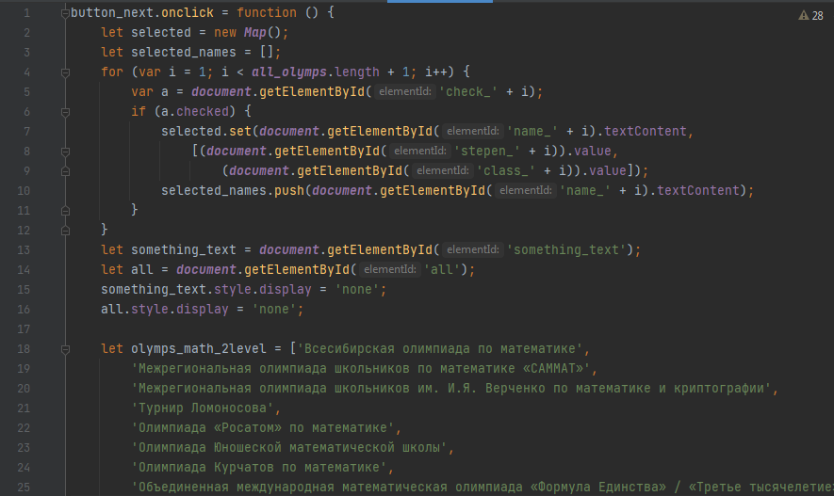
Функция на JS (небольшой фрагмент из 1000 строк кода). Составляет таблицу из выбранных олимпиад и льгот в МГУ.

Slide 10
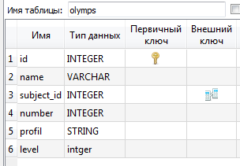
База данных

Slide 11
Заключение
Благодаря созданию проекта я освоила JavaScript, SQLAlchemy, научилась создавать веб-сайты и приложения, попрактиковалась в написании API. Большое спасибо Соломону за помощь с JavaScript.
Мне предстоит еще очень долго развивать сайт, добавлять новые университеты, улучшать дизайн. Я надеюсь, что в будущем он облегчит жизнь многим олимпиадникам.

